Slide 1
空氣品質與癌症 之間的關聯
導師: 歐陽雯
學生: 陳楷勳、陳楷學

Slide 2
目錄
1.研究動機及目標
2.研究工具介紹及流程
3.研究成果討論
4.結論

Slide 3
研究動機及目標
動機 :
AQI作為衡量空氣品質重要指標，AQI衡量方式並非為一線性公式。因此本研究希望直接用原始數據進行基礎統計以及建立預測模型，並將原始數據與肺癌人口做比較，嘗試尋求找到關聯性。
目標 :
1.利用基礎統計圖表解釋現象。
2.建立AQI預測模型。
3.運用地圖資訊及罹癌人數繪製分布圖。

Slide 4

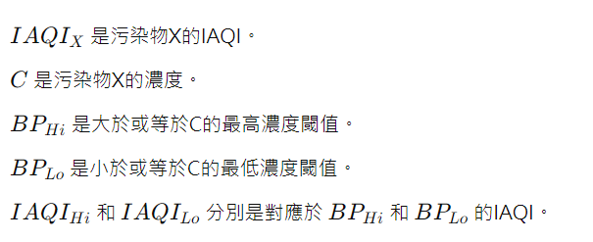
AQI 算法介紹
台灣的空氣品質指標（AQI, Air Quality Index）是根據多種污染物的濃度來計算的，主要包括PM2.5、PM10、臭氧（O3）、二氧化硫（SO2）、一氧化碳（CO）、和二氧化氮（NO2）。計算公式主要是將每個污染物的濃度轉換為一個標準化的子指標（Sub-Index），然後取這些子指標中的最大值作為最終的AQI值，每個污染物有其對應的子指標計算公式。子指標的計算公式如下：
右方解釋公式中各個代號代表什麼意思

Slide 5

AQI 算法介紹
最終AQI計算：最終的AQI是所有污染物子指標中的最大值：

Slide 6
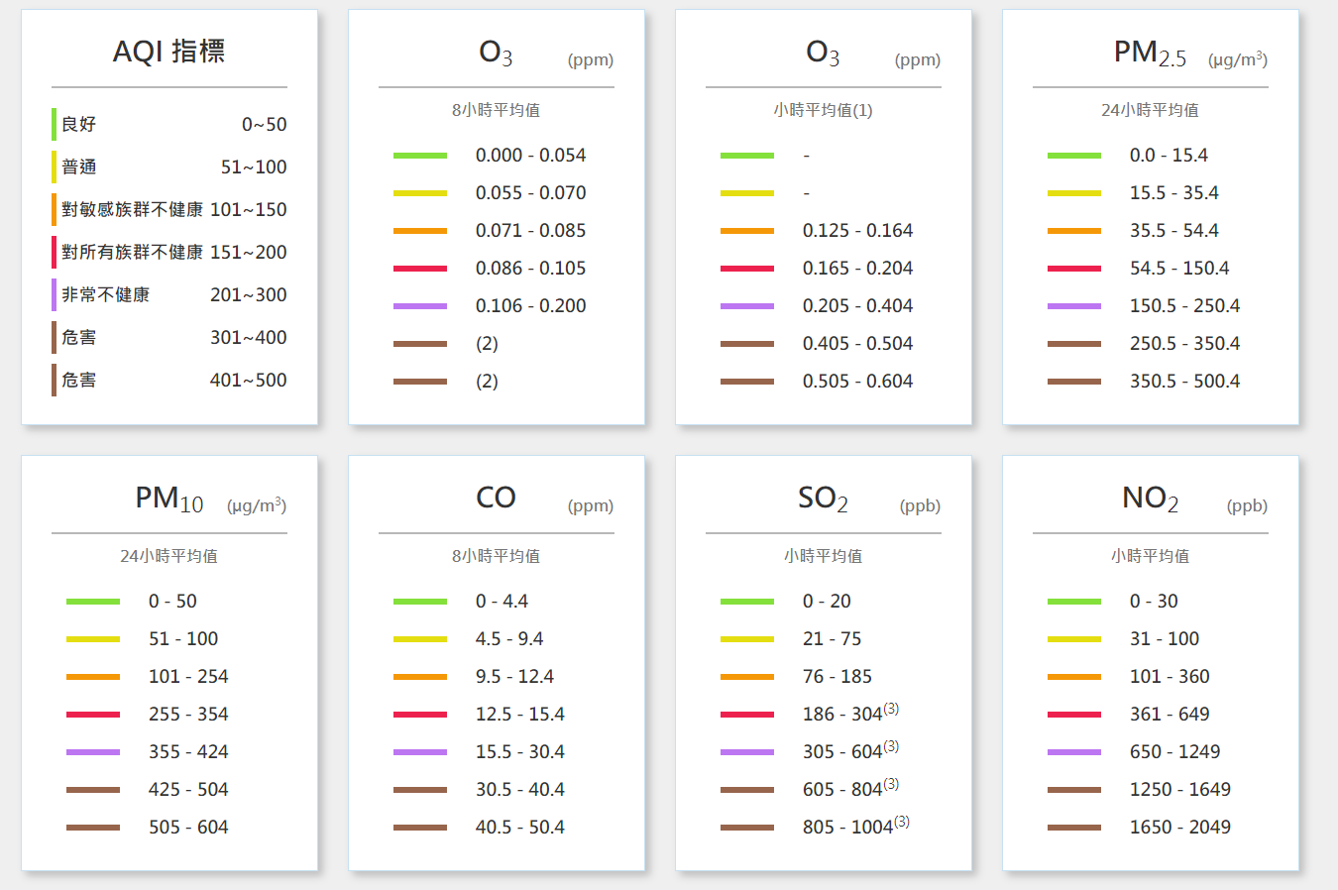
AQI 算法介紹
測汙染物濃度
轉成指標
取最大值當AQI
Notes:
AQ是查表產出的數值

Slide 7
Kafka
Kafka是一種開源的分散式串流處理平台和訊息佇列系統
Producer
負責將消息傳送至Kafka的Topic中。
Kafka cluster
由1個或多個Broker組成的集群，負責提供消息處理服務。
Consumer
負責將消息從訂閱的Topic中取出。
Zookeeper
負責管理及維護Kafka集群，主要工作有集群數據管理、副本分配。
Producer 0
Consumer 0
Kafka cluster
Producer 1
Consumer 1
Zookeeper0

Slide 8
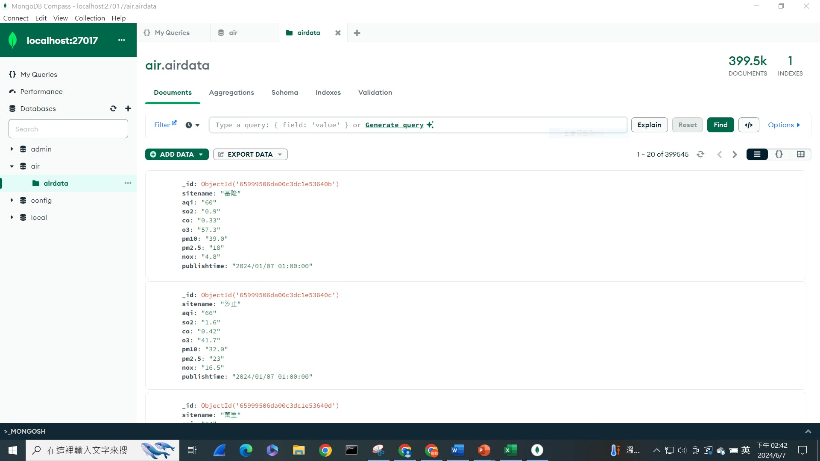
MongoDB
MongoDB是一種開源的、基於文件的NoSQL資料庫，它以高效能、靈活的資料模型和可擴展性而聞名。 MongoDB旨在儲存和處理大量數據，並支援複雜的查詢和分析。

Slide 9
LSTM 介紹
全名為長短期記憶，會使用記憶來更新訊息，並控制訊息流動，使模型能夠更優化捕捉長期依賴關係。
準確性的變化趨勢：訓練初期，模型的準確性提升速度較快，尤其是在前20個epoch之內，模型的準確性急劇提升。隨著訓練輪數的增加，模型的準確性提升速度逐漸變慢，並最終趨於平緩。
訓練集和驗證集的準確性對比：訓練集的準確性始終低於驗證集的準確性，這種現象在前20個epoch尤其明顯。這可能表示模型在訓練初期容易過擬合訓練數據，從而在驗證集上表現更好。隨著訓練輪數的增加，兩條曲線逐漸趨於一致，這意味著模型逐漸達到了穩定狀態。
模型的收斂性：模型的準確性曲線逐漸趨於平緩，這表示模型在經過一定數量的訓練後，學習到了數據中的模式，並且逐漸達到了其最大準確性。
9

Slide 10

系統流程與動作流程
收集資料流程 :
用政府API抓資料
預測系統流程 :
MongoDB
資料清理及統計
分train/test
訓練模型
模型評估

Slide 11
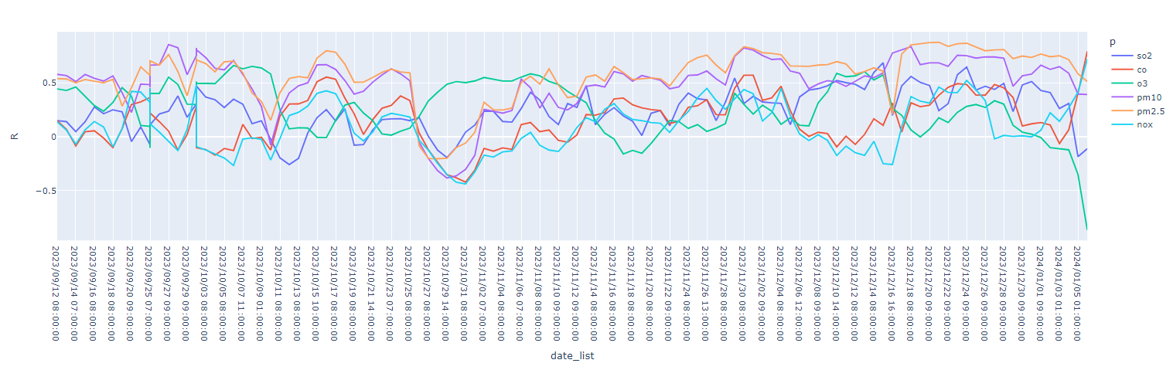
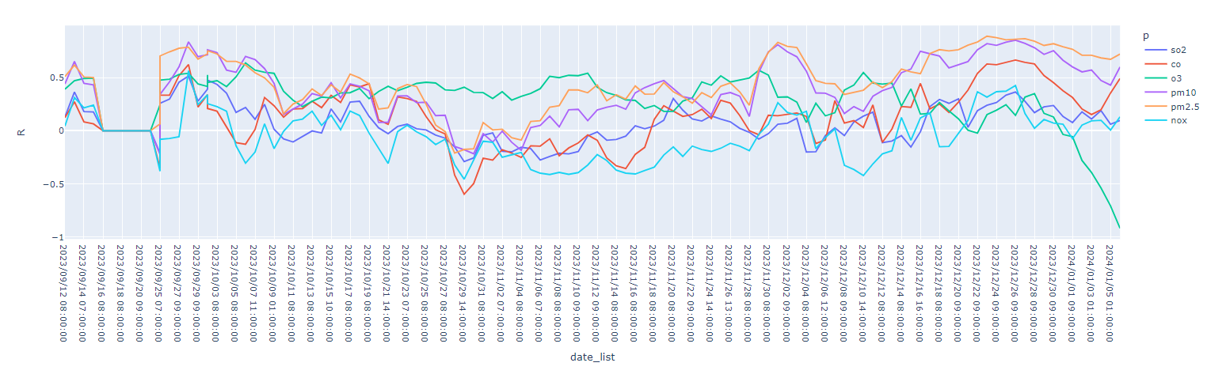
統計資料分析
左營
空氣品質較嚴重的區域
林園
1. 由於單日會產出大量空氣數據，若未經整理不容易看出規律。
2. 本圖將每日AQI與各種汙染物(SO2 CO O3 PM10 PM2.5)算相關係數，再以日期做折線圖
3. 可以觀察到特定時間pm2.5與AQI會最有關聯

Slide 12
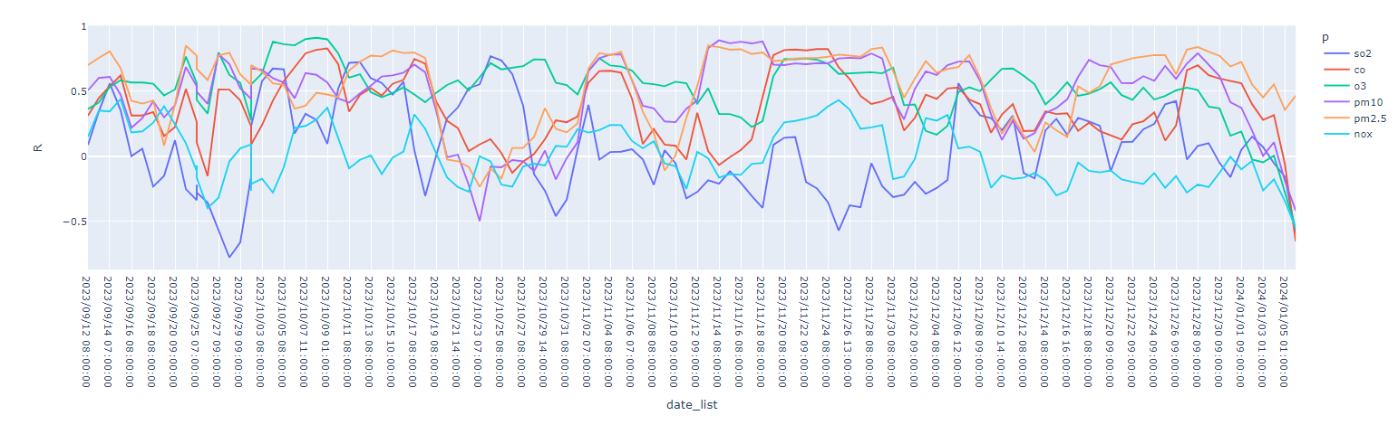
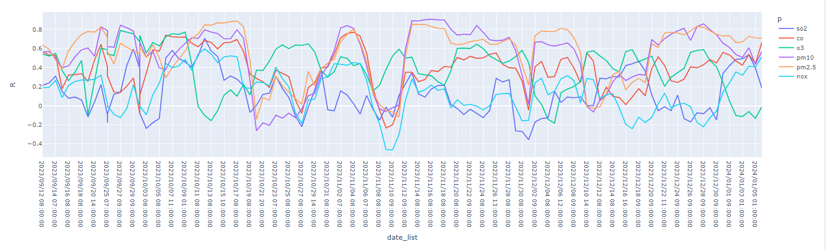
統計資料分析
空氣品質較不嚴重的區域
台東
花蓮
1. 因汙染物較低，一點波動就會讓相關係數變化劇烈，但因為不是常態高或低值，所以重要汙染物一直變換。

Slide 13
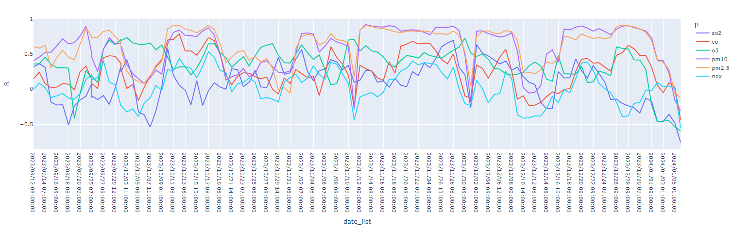
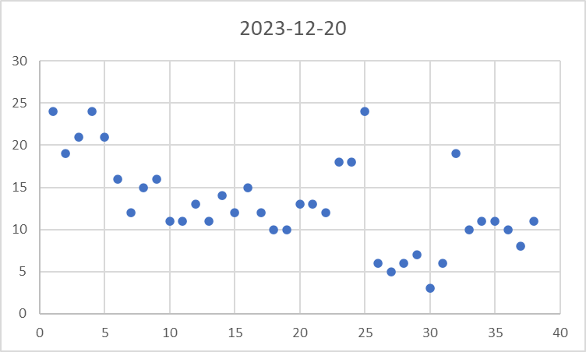
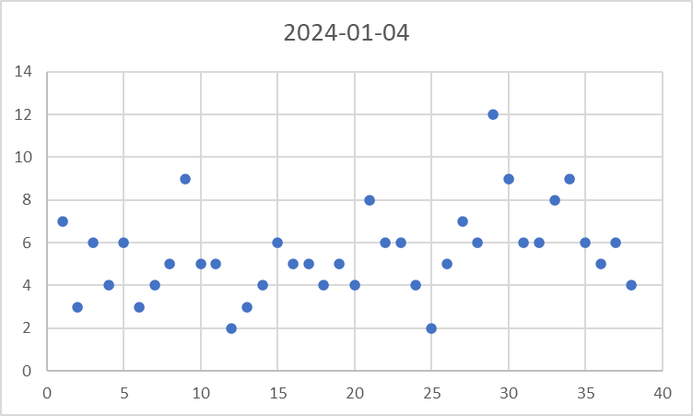
統計資料分析
特殊之情況
宜蘭
1. 正常情況都會有一種汙染物對AQI影響最大，紅框處所有汙染物關係都下降，若是觀察原始數據發現此時各種汙染物變化很小，沒有汙染物作為先行指標。
變化劇烈
變化較小之狀況

Slide 14
統計資料分析-小結
特殊之情況
對AQI值較高之區域，會有較長之時間區間，某汙染物(例如PM2.5)對該區影響甚鉅，因此長期偏單邊偏上。
對AQI值較小之區域，每種汙染物對於AQI都會有部分貢獻。
有可能發生每種汙染物對於AQI之關聯都不明顯，主因是汙染物濃度數據較小，但此狀況較少發生。

Slide 15
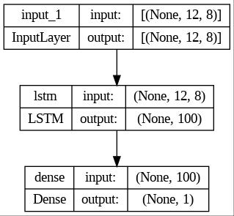
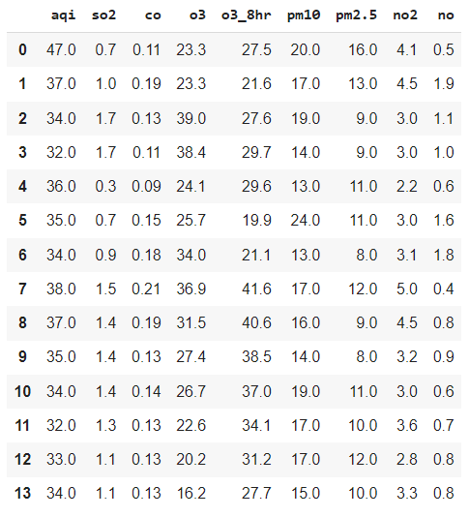


預測模型建立及分析
模型結構
以紅框所有數據預測33這筆數據。
X軸:時間(年月日)
Y軸:aqi數值
Label:實際值、預測值
使用資料數: 1841筆
模型:LSTM
參數調整: epochs設100，batch_size設30
資料時間:2023/9/12到2024/1/6

Slide 16
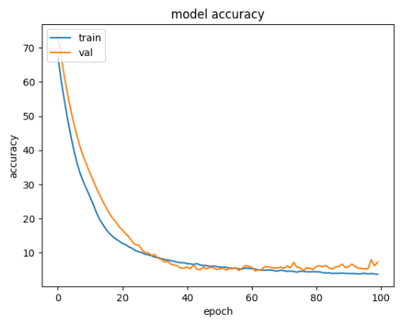
預測模型建立及分析
模型不管訓練或驗證都有收斂，沒有overfitting發生

Slide 17
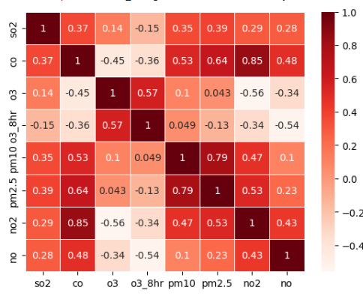
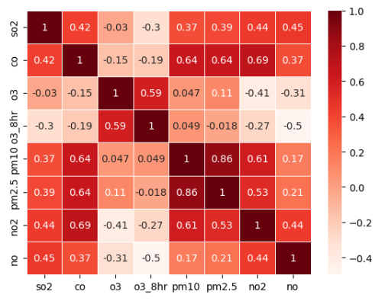
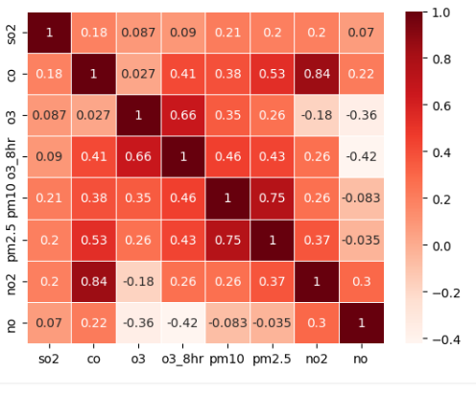
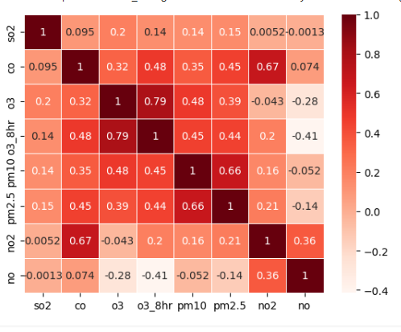
預測模型建立及分析
左營
林園
台東
花蓮

Slide 18
預測模型建立及分析
由上面的圖可以知道大部分汙染物彼此沒有太大關連其中pm2.5 pm10關聯度較高因為PM10 和 PM2.5 是空氣中的微小顆粒物，區別在於粒徑大小：PM10 的直徑小於 10 微米，PM2.5 的直徑小於 2.5 微米。由於 PM2.5 更小，能更深入呼吸道並對健康造成更大危害，因此比 PM10 更危險所以PM10 PM2.5 同時都是空氣微粒 只是大小差異 因此存在一定關聯。

Slide 19
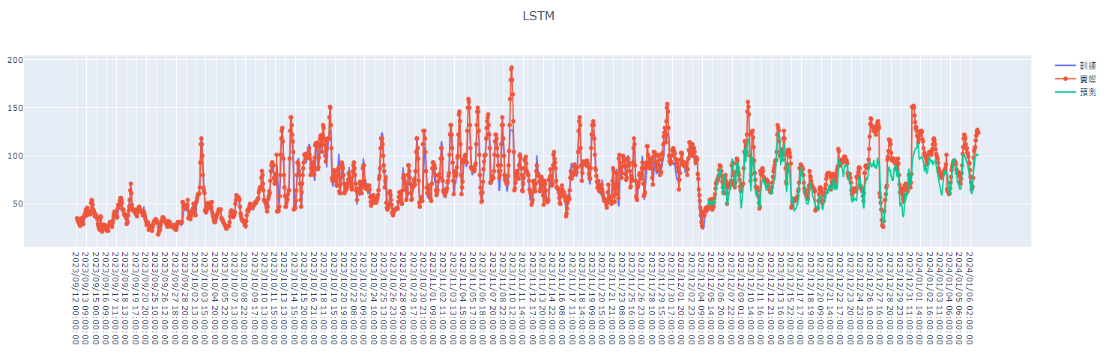
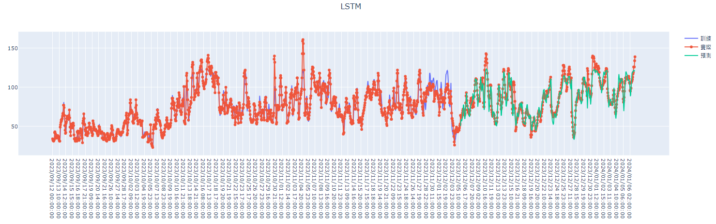
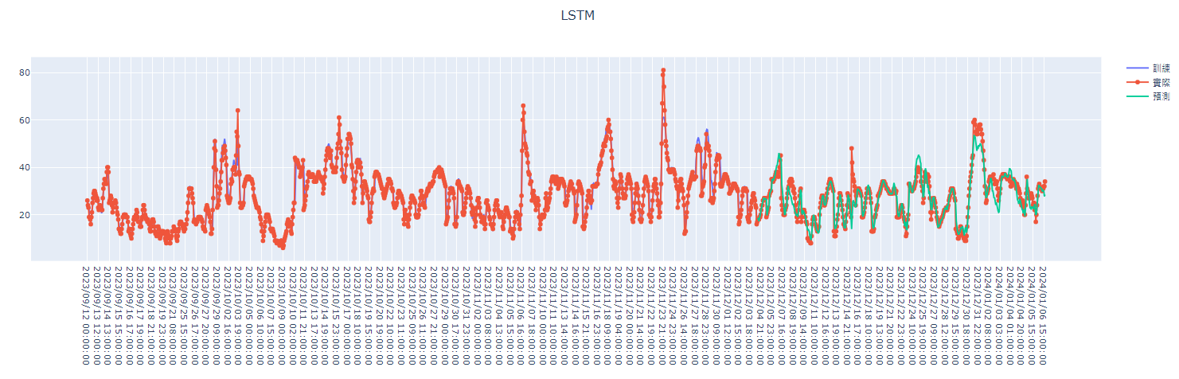
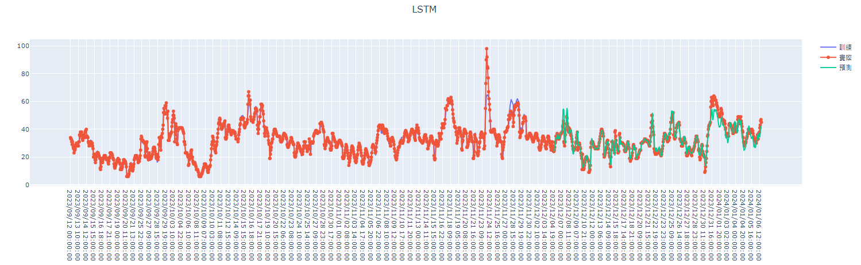
預測模型建立及分析
林園
左營
關山
台東
不論AQI數值如何，紅色為實際值，綠色為預測值，皆能準確預測AQI走勢。

Slide 20
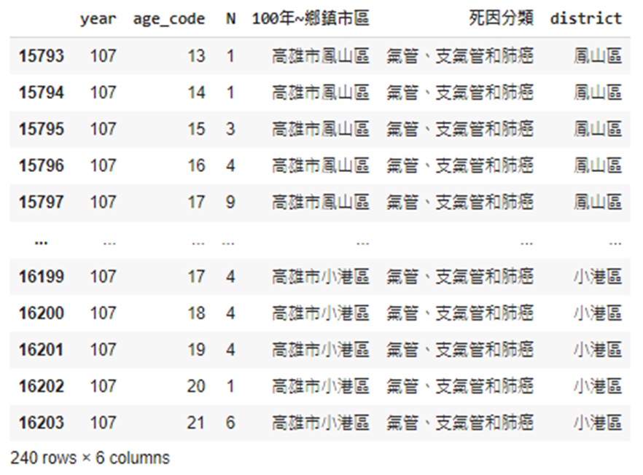
癌症與空氣品質關聯分析
預計以這份資料產出以下
1. 以107年為例，不同區域其罹癌人數分布
2. 以時間為X軸，繪製罹癌人數變化
https://www.hpa.gov.tw/Pages/Detail.aspx?nodeid=4576&pid=16436

Slide 21
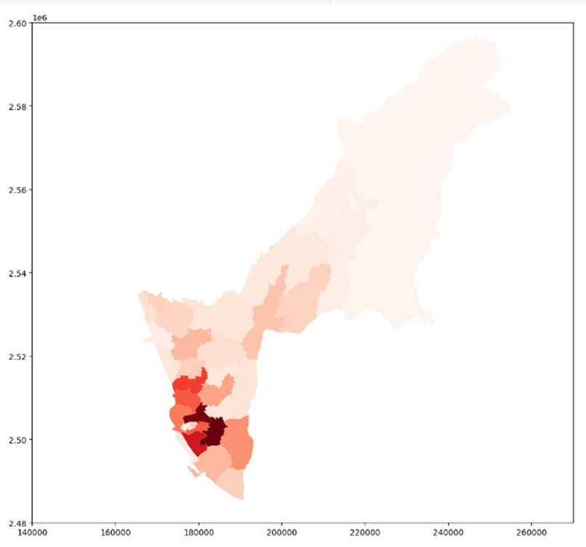
癌症與空氣品質關聯分析
分析這幾區其空氣各項汙染濃度皆比高雄其他高很多(左營、林園、仁武、大寮)
分析AQI得出高雄地區空氣品質最差，因此利用GeoPandas將罹癌人數與地區做對比，將各個地區死亡人數畫在地圖上，以顏色區分顏色越深表示人數越大，越淺表示人數較少。

Slide 22
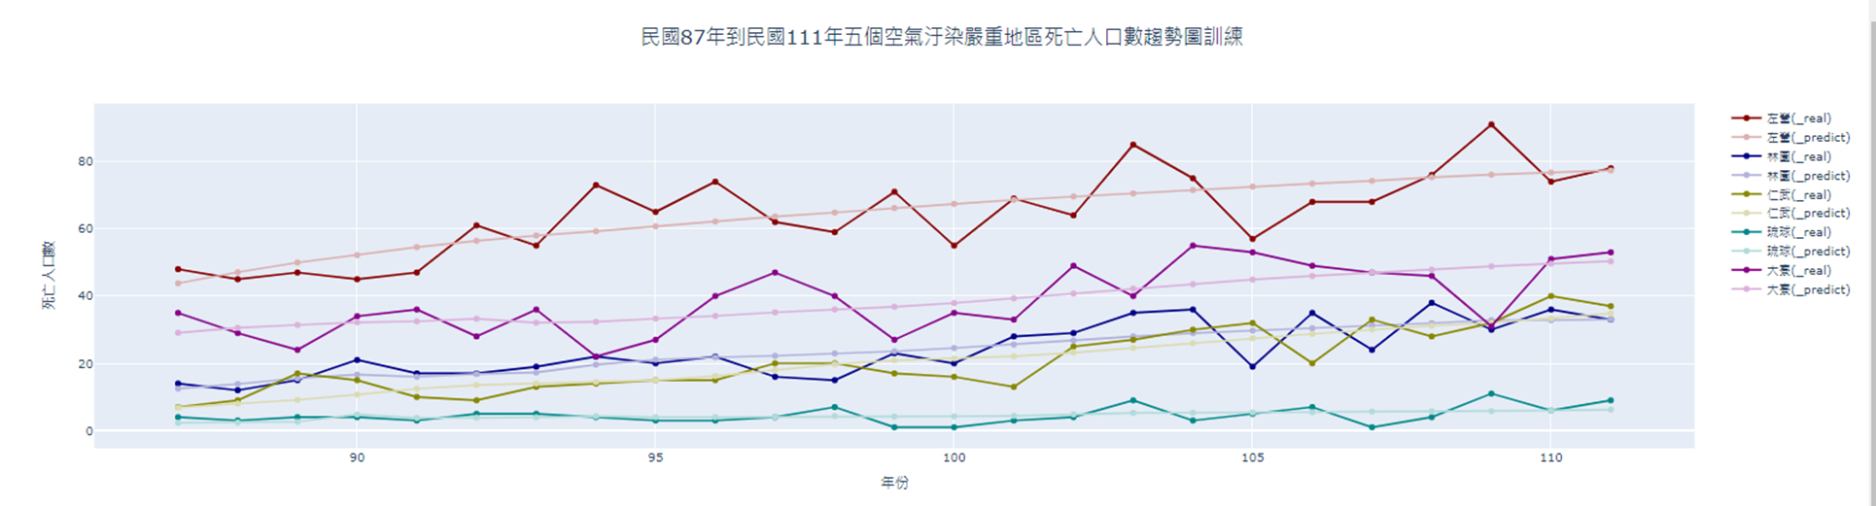
癌症與空氣品質關聯分析
地區 | 斜率
左營 | 1.25
林園 | 0.79
仁武 | 1.25
琉球 | 0.2
大寮 | 0.75

Slide 23
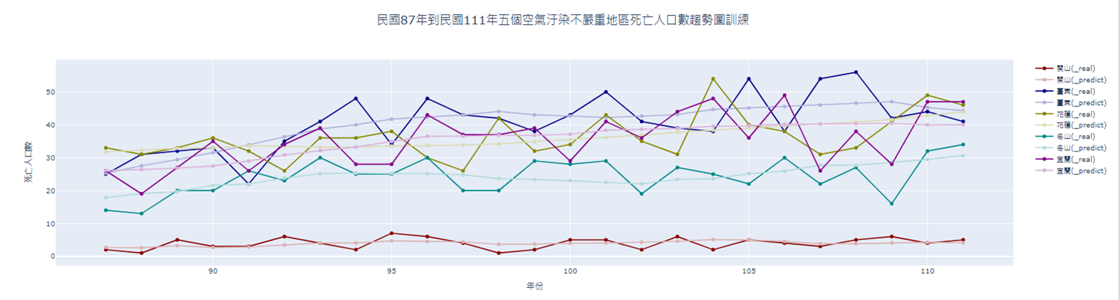
癌症與空氣品質關聯分析
地區 | 斜率
宜蘭 | 0.58
冬山 | 0.79
花蓮 | 0.5
台東 | 0.79
關山 | 0.08
1. 回歸線是以人數與年份畫趨勢線。
2. 最嚴重與最不嚴重都有著隨著年份上升之趨勢，只是不嚴重區域，上升較緩慢。

Slide 24
結論
本專題使用大量視覺化圖表來呈現空氣品質與罹癌人口之統計成果，運用空氣品質之圖找尋最嚴重與最不嚴重的地區，檢視其罹癌人口。
運用LSTM成功建立AQI預測模型，並應用在不同地區，皆能達到準確之結果。
整理政府提供之罹癌人數並研究其趨勢，能夠發現空氣品質嚴重之區域，其罹癌之增加率較高，若用地圖分布來看，可以發現罹癌人口高與空氣品質亦存在一定關連性
本專題還有許多進步的空間，例如未來可以收集某區的空氣品質資料，結合當年度的罹癌人數，以機器學習方式搜尋哪一個因子影響人口變化較為重要。未來將加入更多的數據讓本專題更加有用。

Slide 25
參考資料
MongoDB 是什麼？5分鐘帶你了解 MongoDB 的5大特性與好處 (gaia.net)
(713) How to install MongoDB Compass local and connect to your cluster [Update 2023] - YouTube
【Kafka】Apache Kafka 安裝與環境建置 (Windows) | by Kiwi Half 半熟奇異果 | Medium
https://www.yongxi-stat.com/pearson-correlation-analysis-r/
https://drfishstats.com/correlation/pearson-correlation-coefficient/
https://data.gov.tw/dataset/40448
https://github.com/Hsusir/CancerMap-in-Py/blob/master/cancer-death.ipynb
https://data.gov.tw/dataset/8154
https://zh.wikipedia.org/zh-tw/%E7%A9%BA%E6%B0%94%E8%B4%A8%E9%87%8F%E6%8C%87%E6%95%B0

